Slide 1
המצניע את הקוץ ואת הזכוכית
ליטל לוי יב -7
שני גולבר יב -6
מורה - אברהם שיף

Slide 2
משנה:
"...המצניע את הקוץ ואת הזכוכית,
והגודר את גדרו בקוצים,
וגדר שנפלה לרה"ר
והוזקו בהן אחרים חייב בנזקן."

Slide 3
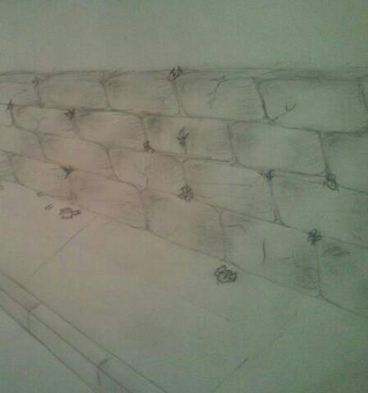
הגמרא
"ת"ר המצניע את קוציו וזכוכיותיו בכותל של חברו"
פירוש:
שנו חכמים – המטמין את הקוצים והזכוכיות בחומה של חברו

Slide 4
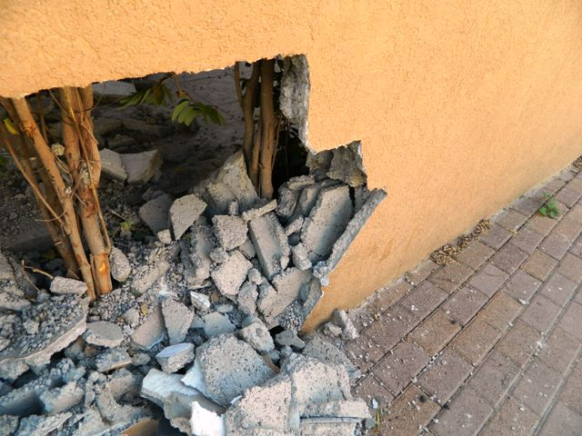
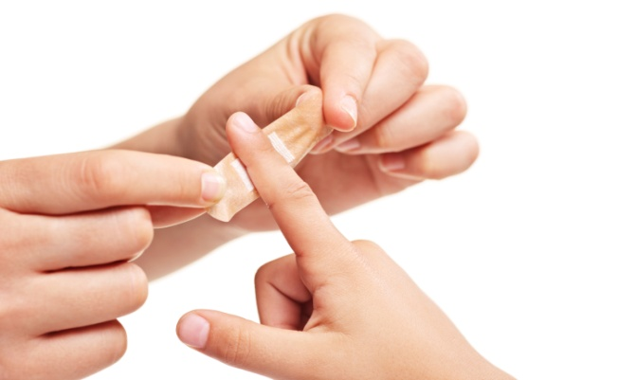
" ובא בעל הכותל וסתר כותלו, ונפל לרשות הרבים והזיקו, חייב המצניע."
פירוש:
בא בעל החומה והרס את החומה, והקוצים והזכוכיות שהיו בתוכה התפזרו ברשות הרבים. אדם עבר וניזוק מהקוצים והזכוכיות שהיו בחומה - חייב מחביא הקוצים והזכוכיות.

Slide 5
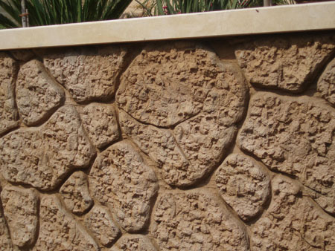
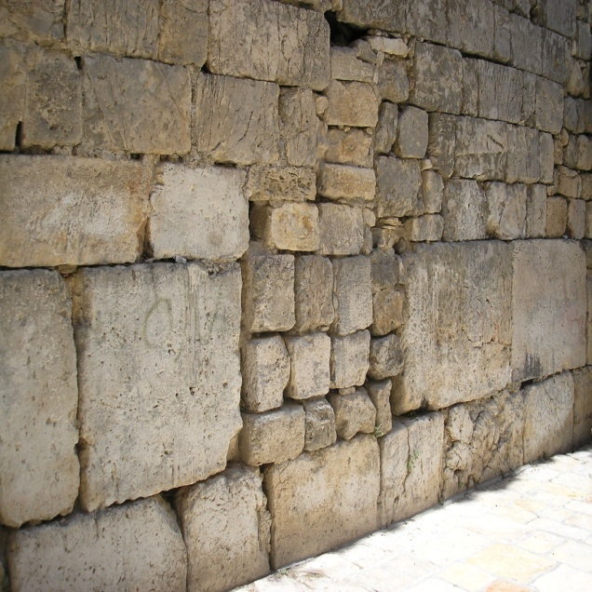
"א"ר יוחנן: לא שנו אלא בכותל רעוע, אבל בכותל בריא, המצניע פטור וחייב בעל הכותל."
"כותל רעוע"=חומה לא יציבה
"כותל בריא"=חומה חזקה ויציבה
פירוש
אמר רבי יוחנן: בעל הקוצים והזכוכיות חייב רק אם הטמינם בחומה שמיועדת להריסה. אבל אם מדובר בחומה חזקה ויציבה, מטמין הקוצים והזכוכיות פטור וחייב בעל החומה.

Slide 6
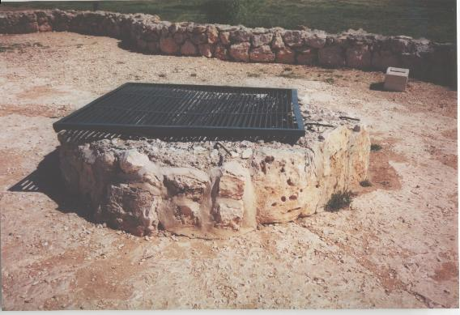
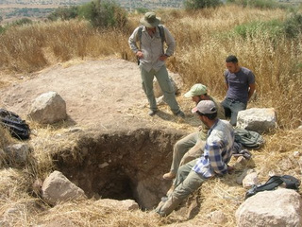
"אמר רבינא, זאת אומרת: המכסה את בורו בדליו של חברו, ובא בעל דלי ונטל דליו, חייב בעל הבור."
פירוש
רבינא הוסיף:
אדם המכסה את בורו במכסה של חברו ובא החבר ולקח את המכסה שלו, אם אדם שעבר ברה"ר נפל לבור והוזק - חייב בעל הבור.

Slide 7
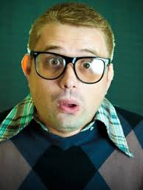
שואלת הגמרא
פשיטא!
פשיטא!
פירוש
פשיטא=פשוט!
רבינא לא היה צריך לציין זאת. הרי ברור שבעל הבור (=בעל הנזק) חייב.

Slide 8
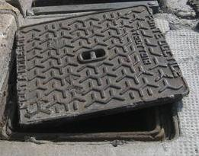
עונה הגמרא
"מהו דתימא, התם הוא דלא הוי ידע ליה דלודעיה, אבל הכא דידע ליה הוה ליה לאודועיה.
קא משמע לן"
פירוש
היית עלול לומר שם שבעל החומה לא ידע למי שייכים הקוצים והזכוכיות ולכן הוא פטור, אבל כאן בעל המכסה יודע מי בעל הבור ויכול להודיעו.
רבינא רצה להשמיע לנו שלמרות זאת, בעל המכסה פטור ובעל הבור חייב.

Slide 9
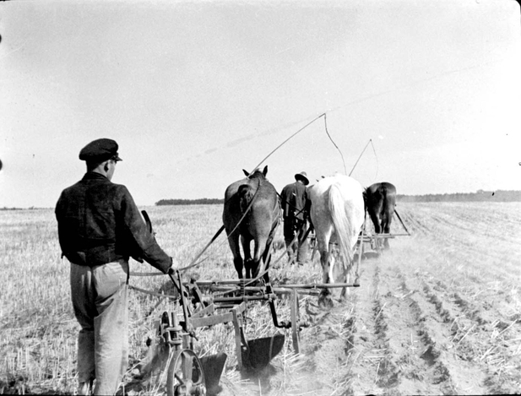
ת"ר: חסידים הראשונים היו מצניעים קוצותיהם וזכוכיותיהם בתוך שדותיהן ומעמיקים להן ג' טפחים, כדי שלא יעכב המחרשה."
פירוש
שנו חכמים: החסידים הראשונים היו מטמינים קוצותיהם וזכוכיותיהם בתוך השדות שלהם בעומק של שלושה טפחים כדי שלא יפריעו לחרישת השדה.

Slide 10
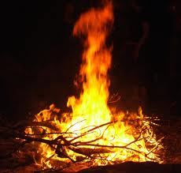
"רב ששת שדי להו בנורא..."
פירוש
רב ששת היה נפטר מקוציו וזכוכיותיו באמצעות השלכתם לאש.

Slide 11
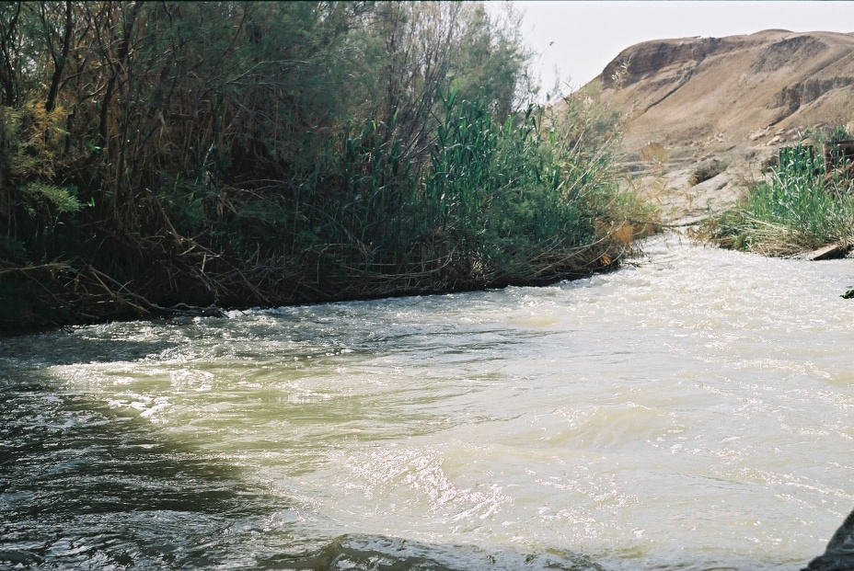
"...רבא שדי להו בדגלת."
פירוש
רבא היה נפטר מקוציו וזכוכיותיו באמצעות השלכתם לנהר החידקל.

Slide 12
שלושה מסלולים למידת החסידות
"מילי דברכות"
"מילי דאבות"
"מילי דנזיקין"

Slide 13
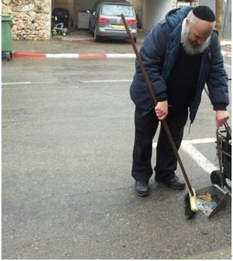
מילי דנזיקין
אמר רב יהודה:
האי מאן דבעי למהוי חסידא, לקיים מילי דנזיקין..."
פירוש
אמר רב יהודה:
מי שרוצה להיות חסיד צריך לקיים דיני נזיקין.

Slide 14
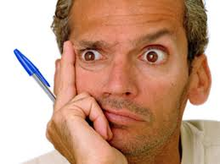
מילי דאבות
לדוגמא:
איזהו גיבור- הכובש את יצרו.
לוותר עליה כדי לשמור על החברות שלנו
לצאת עם האקסית של חבר טוב שלי?
או
פירוש
רבא אמר שמי שרוצה להיות חסיד צריך לקיים ההנחיות של מסכת אבות.
"...רבא אמר: מילי דאבות;"

Slide 15
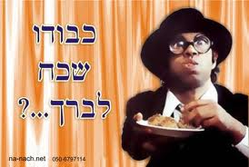
מילי דברכות
ברוך אתה השם אלוקינו מלך העולם שהכל נהיה בדברו.
"... ואמרי לה: מילי דברכות."
פירוש
יש אומרים שמי שרוצה להיות חסיד יקפיד לקיים דיני ברכות.

Slide 16
מקוות שזה עזר לכם כמו שזה עזר לנו ☺
שנה מוצלחת !!!
ליטל לוי
שני גולבר

